Slide 1
Metodología Experimental

Slide 2
Sujetos (Opción 1)
Se reclutarán al menos 10 sujetos de prueba (sin discriminación de género) entre 10 y 16 años con PCI (Hemiplejía, Diplejía y Cuadriplejía) del tipo I, II y III (leve); según el Sistema de Clasificación de Función Motora Gruesa (GMFCS) [10,13-15], que formarán el grupo patológico.
Los integrantes del grupo patológico deberán ser de preferencia diestros valorados con la escala Edinburgh Handedness Inventory, no deberán presentar cirugías cerebrales en su historial médico ni otras patologías asociadas al sistema nervioso central como epilepsia, discapacidad mental, etc. Además, deberán tener la habilidad de entender y seguir instrucciones.
Los criterios de exclusión serán: déficit cognitivo severo y déficit sensoriales como auditivo, perceptivo y una espasticidad severa que impida la ejecución de las actividades motoras. (Modified ashworth scale >3). Medicamentos que afecten la realización de las tareas.
Los participantes serán reclutados en conjunto con el Hospital de Especialidades Teodoro Maldonado Cargo (HTMC) en la ciudad de Guayaquil.
El grupo de control será compuesto por al menos 10 sujetos de prueba (sin discriminación de género) sanos entre 10 y 16 años. Deberán ser diestros y no presentar cirugías cerebrales en su historial médico ni patologías neurodegenerativas como epilepsia o discapacidad mental.
Se le explicará a los familiares tanto de los pacientes como de los controles sanos la razón del experimento, quienes además firmarán un consentimiento informado previo a la realización del experimento.
Los pacientes y controles sanos serán sometidos a una evaluación cualitativa de sus habilidades motoras en el laboratorio de Neurofisiología en el HTMC en la ciudad de Guayaquil.

Slide 3
Sujetos (Opción 2)
Se reclutarán al menos 20 sujetos adultos jóvenes (sin discriminación de género) entre 20 y 35 años, que formarán el grupo de prueba. Sujetos amputados.
Los integrantes del grupo patológico deberán ser de preferencia diestros valorados con la escala Edinburgh Handedness Inventory, no deberán presentar cirugías cerebrales en su historial médico ni otras patologías asociadas al sistema nervioso central como epilepsia, discapacidad mental, etc. Además, deberán tener la habilidad de entender y seguir instrucciones.
Los criterios de exclusión serán: déficit cognitivo severo y déficit sensoriales como auditivo, perceptivo y una espasticidad severa que impida la ejecución de las actividades motoras. (Modified ashworth scale >3). Medicamentos que afecten la realización de las tareas.
Los participantes serán reclutados de la Escuela Superior Politécnica del Litoral – ESPOL en la ciudad de Guayaquil.
A cada sujeto de prueba se le explicará el propósito del experimento, quienes además firmarán un consentimiento informado previo a la realización del experimento.

Slide 4
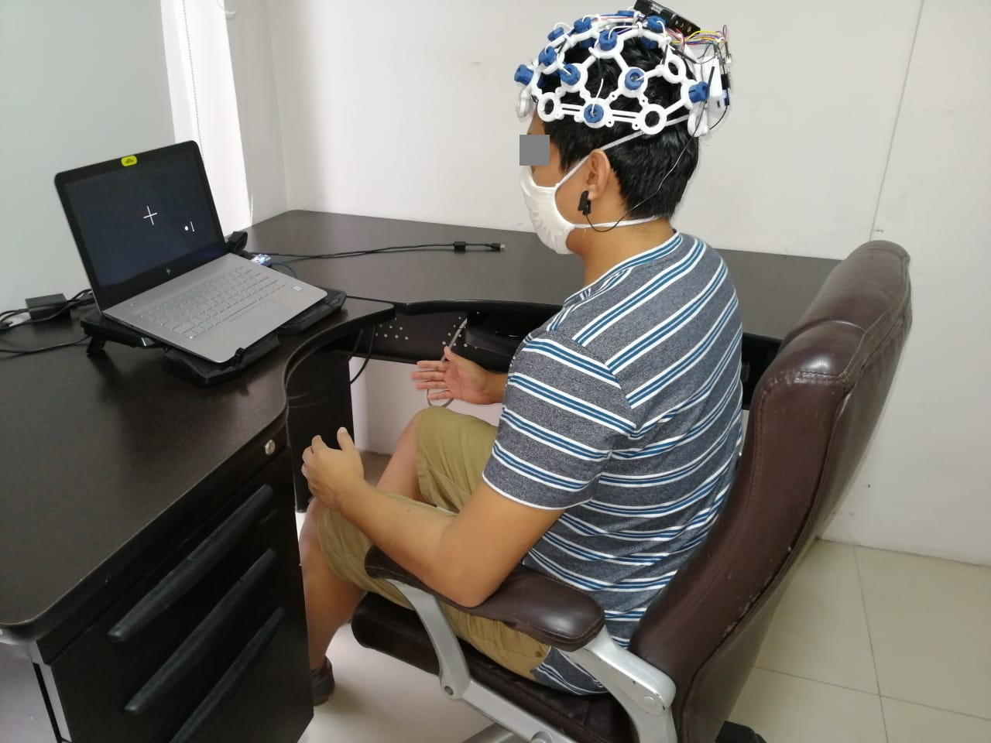
Equipamento
https://openbci.com/
FM=16 chanels, Cyton + Dasy: 125 Hz

Slide 5
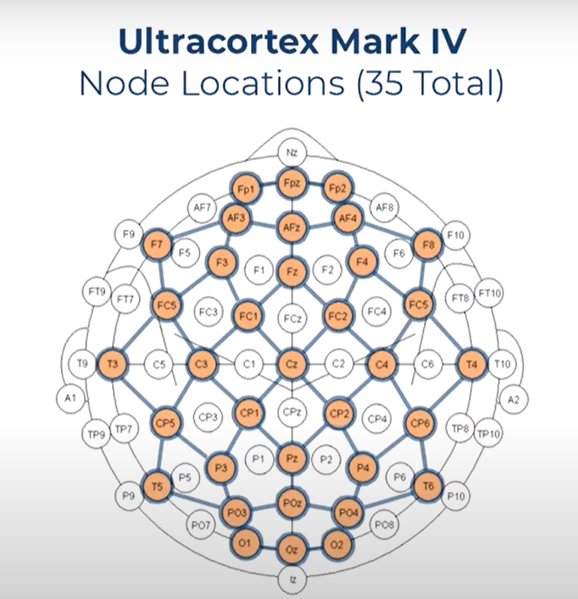
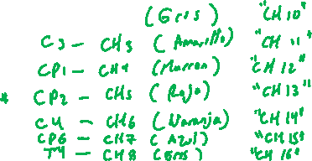
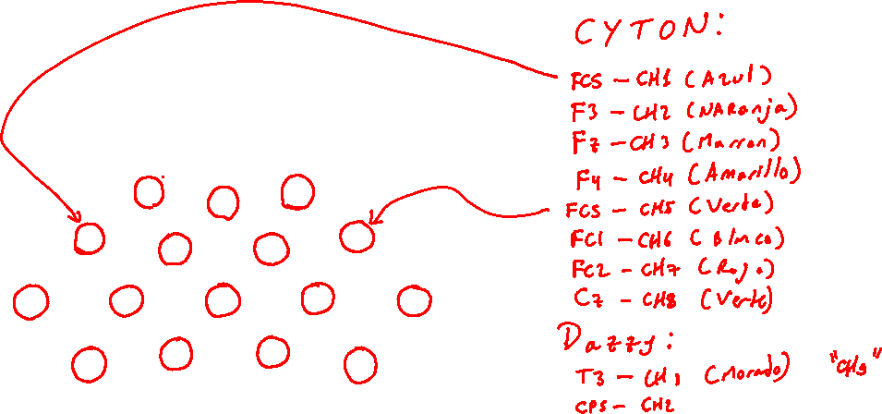

Slide 6
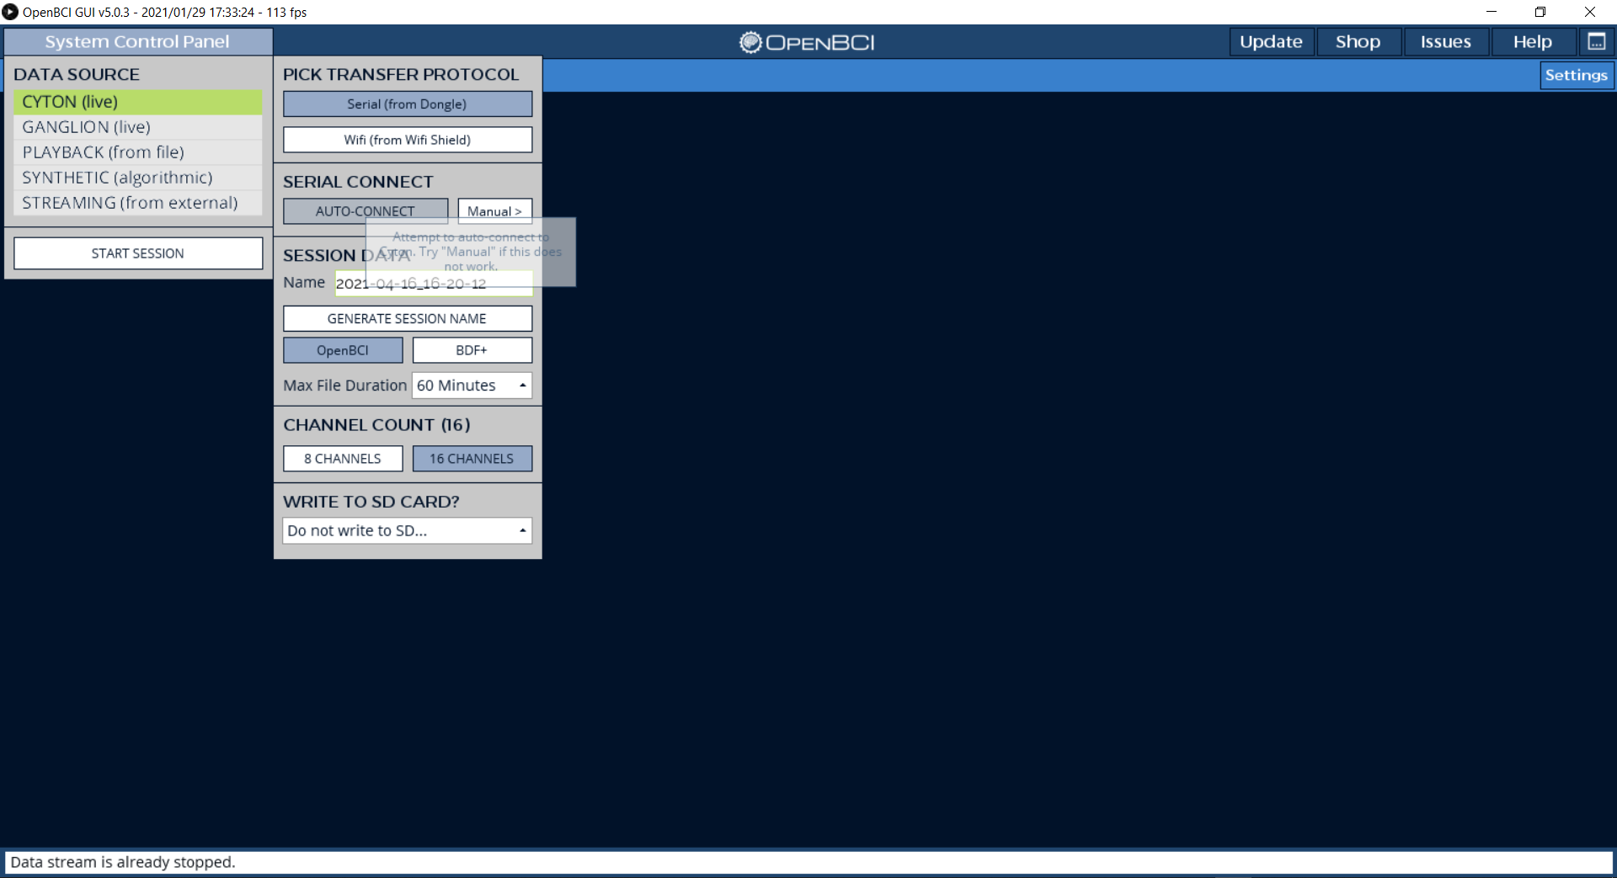
Equipamento

Slide 7
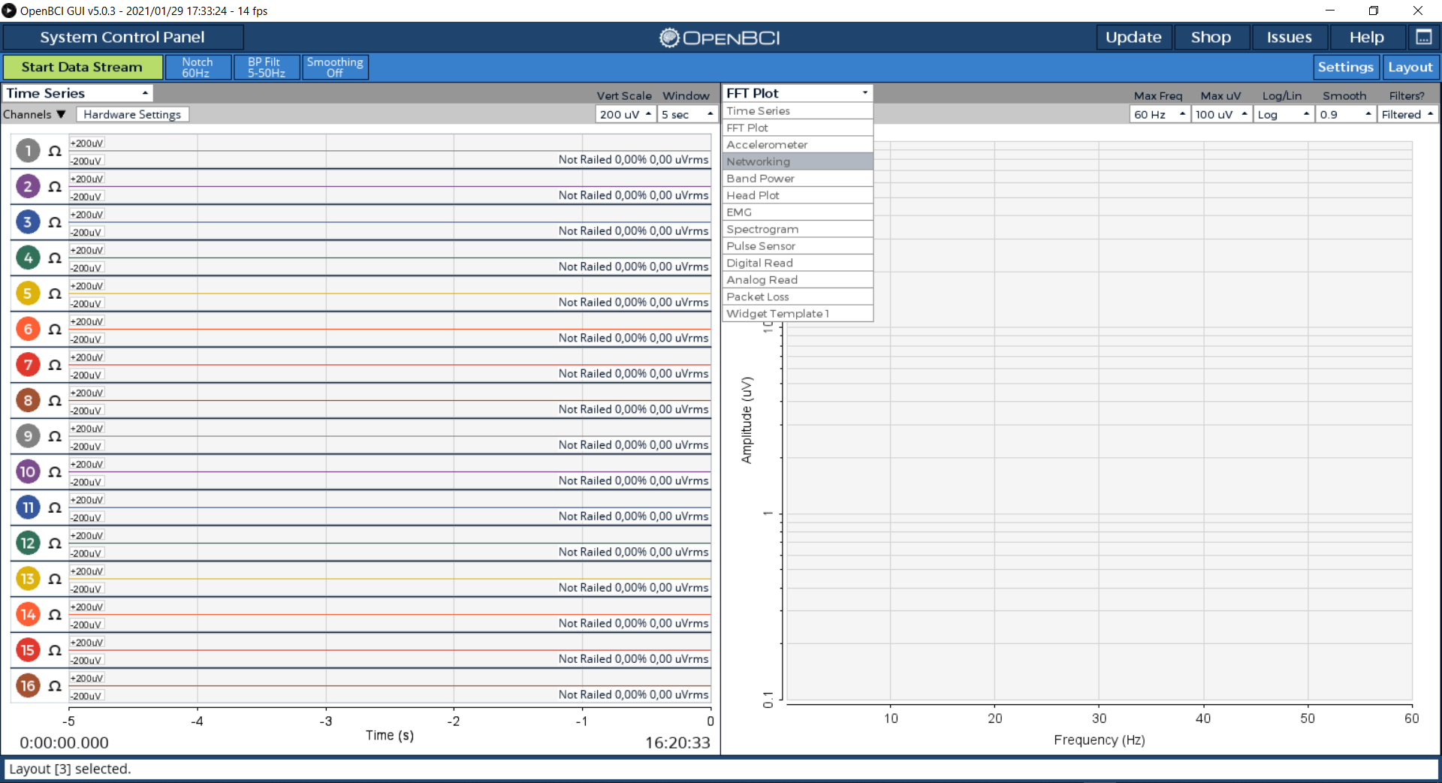
Equipamento

Slide 8
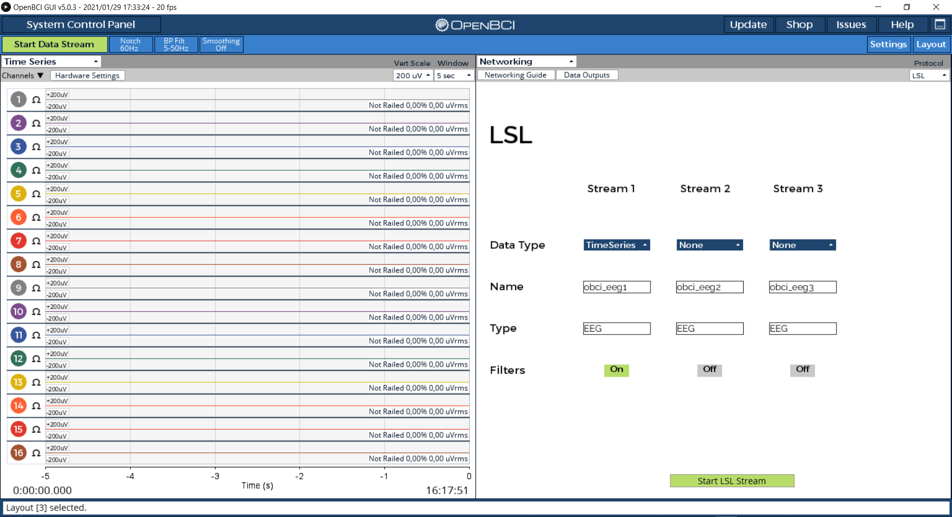
Equipamento

Slide 9
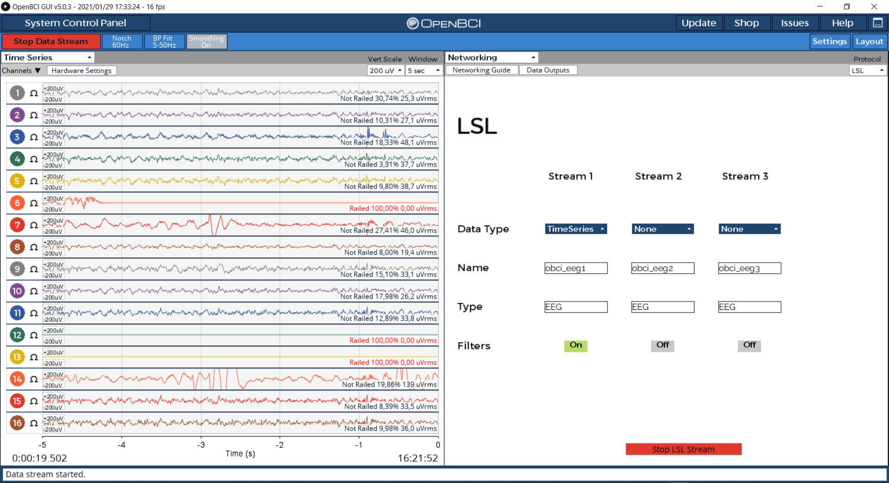
Equipamento

Slide 10
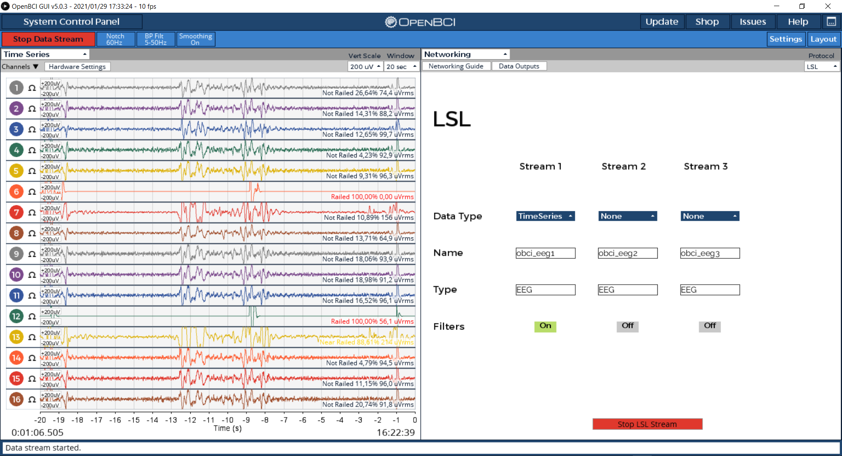
Equipamento

Slide 11
Protocolo
Los sujetos serán recibidos por personal encargado de llevar a cabo el experimento que los atenderá amablemente. El personal evitará utilizar batas blancas o vestimenta médica, pero tampoco se utilizará colores llamativos que distraigan la atención de los sujetos durante el experimento.
El personal encargado del experimento respetara las medidas de bioseguridad ante el riesgo del COVID-19, las medidas dispuestas por el ministerio de salud publica del gobierno del Ecuador incluyen: uso obligatorio de mascarillas, área de experimentación ventilada, superficies de contacto debidamente desinfectadas, así como limpieza de todos los utensilios utilizados antes y después de cada experimento. [https://www.salud.gob.ec/medidas-de-proteccion-basicas-contra-el-nuevo-coronavirus/]
El ambiente donde se realizará el experimento no contará con dibujos infantiles que distraigan la atención de los sujetos de prueba.
A cada sujeto se le hará firmar un consentimiento informado (ver anexo).
A cada sujeto de prueba se le asignará un ID único que permitirá anonimizar sus datos demográficos y los datos registrados durante el experimento.

Slide 12
Protocolo
Luego de que el sujeto de prueba firme el consentimiento informado, se le realizara una encuesta con los siguientes datos demográficos:
https://forms.gle/965jAaHuoKRjLieP6
Nacionalidad
Ec. u otra.
Fecha de nacimiento
Año, Mes, Día
Sexo
M o F
Es diestro o zurdo
RH o LH
Indicar su Peso
Kg
Indicar su estatura
m
Nivel de Educación
III, II o I
Consume Bebidas energizantes
Si o No
Consume Bebidas alcohólicas
Si o No
Fuma
Si o No
Realiza algún deporte
Si o No
Esta bajo un cuadro medico
Indicar el medicamento y fecha de la última medicación
Padece amputación
Si o No, indicar la extremidad
Padece de algún desorden neurológico
Si o No, indicar cual
Ha padecido de COVID-19
Si o No, indicar fecha

Slide 13
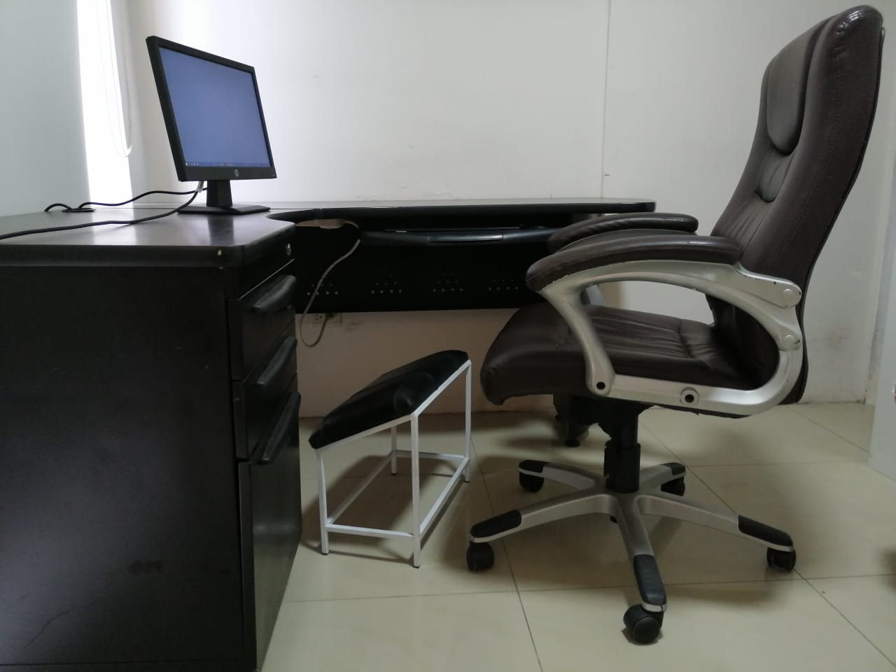

Protocolo
Los sujetos serán sentados en un sillón cómodo con sus extremidades superiores puestas sobre los apoya brazos del sillón y con un ángulo de codo de 145°. Por otro lado, las extremidades inferiores estarán suspendidas en el aire, apoyadas sobre un soporte de una altura de 25cm con un ángulo de 145° con respecto a sus muslos.
Se colocará un monitor de pantalla de 17" a una distancia entre el plano objetivo y el acromion que correspondía al 80% de la longitud del brazo.
1,5m
Monitor
OpenBCI
145°
145°

Slide 14
Protocolo
A cada sujeto se colocará el sistema de registro de EEG que consta de un casco y 16 electrodos, distribuidos en el sistema internacional 10 - 20. No se usará gel conductor en cada electrodo ya que estos son de contacto seco.
Antes de comenzar la adquisición de cada sesión, los investigadores impartirán instrucciones estandarizadas sobre la ejecución de las tareas a ejecutar a los participantes y se realizara una sesión corta de prueba.
Se solicitará a cada participante que realice 10 sesiones (5 motoras y 5 imagenetico motoras) de 240 segundos de duración cada una (4min). En cada sesión los participantes realizarán 30 tareas que incluyen la ejecución de extremidades superiores e inferiores [78,79,110]. Cada sesión será identificada con un numero que va entre 1 – 10, permitiendo que el sujeto de prueba pueda continuar con sus sesiones en días posteriores si lo considera necesario.

Slide 15
Protocolo
Durante las 5 sesiones de tareas motoras, el participante tendrá que mirar la pantalla y esperar hasta que aparezca la instrucción de tarea a ser ejecutada:
Registrar un baseline con ojos abiertos (BEO) sin ninguna orden durante 4s.
Registrar 30 tareas motoras (M) en forma aleatoria con tiempos aleatorios entre 4s de duración, intercaladas por 4s de descanso con ojos abiertos viendo monitor y relajando todos los músculos del cuerpo.
Ejecución de movimiento, cerrar mano izquierda (LCH)
Ejecución de movimiento, cerrar mano derecha (RCH)
Ejecución de movimiento, flexión dorsal de pie izquierdo (LDF)
Ejecución de movimiento, flexión plantar de pie izquierdo (LPF)
Ejecución de movimiento, flexión dorsal de pie derecho (RDF)
Ejecución de movimiento, flexión plantar de pie derecho (RPF)

Slide 16
Protocolo
Durante las 5 sesiones posteriores de tareas imagenetico motoras, el participante tendrá que mirar la pantalla y esperar hasta que aparezca la instrucción de tarea a ser ejecutada:
Registrar un baseline con ojos abiertos (BEO) sin ninguna orden durante 4s.
Registrar 30 tareas imagenetico motoras (I) en forma aleatoria con tiempos aleatorios entre 4s de duración, intercaladas por 4s de descanso con ojos abiertos viendo monitor y relajando todos los músculos del cuerpo.
Imaginar en primera persona, cerrar mano izquierda (LCH)
Imaginar en primera persona, cerrar mano derecha (RCH)
Imaginar en primera persona, flexión dorsal de pie izquierdo (LDF)
Imaginar en primera persona, flexión plantar de pie izquierdo (LPF)
Imaginar en primera persona, flexión dorsal de pie derecho (RDF)
Imaginar en primera persona, flexión plantar de pie derecho (RPF)

Slide 17
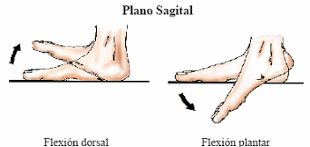
Protocolo
Durante una sesión el sujeto deberá realizar las 30 tareas arriba indicadas con las extremidades superiores o inferiores según sea el caso.
Después de cada sesión, el sujeto podrá descansar por el período de tiempo que crea conveniente.
Cada sujeto de prueba vera en pantalla imágenes características que indicaran la tarea a realizar:

Slide 18

Registrar un baseline con ojos abiertos (BEO) sin ningún estímulo visual.

Slide 19

Descanso con ojos abiertos viendo monitor.

Slide 20
Cerrar mano izquierda (LCH).

Slide 21

Cerrar mano derecha (RCH).

Slide 22
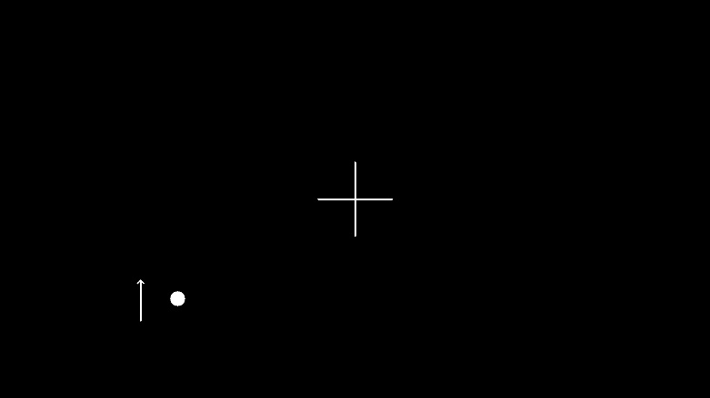
Flexión dorsal pie izquierdo (LDF).

Slide 23
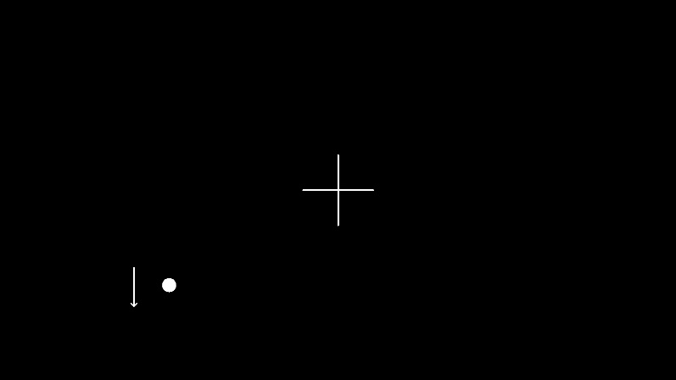
Flexión plantar pie izquierdo (LPF).

Slide 24
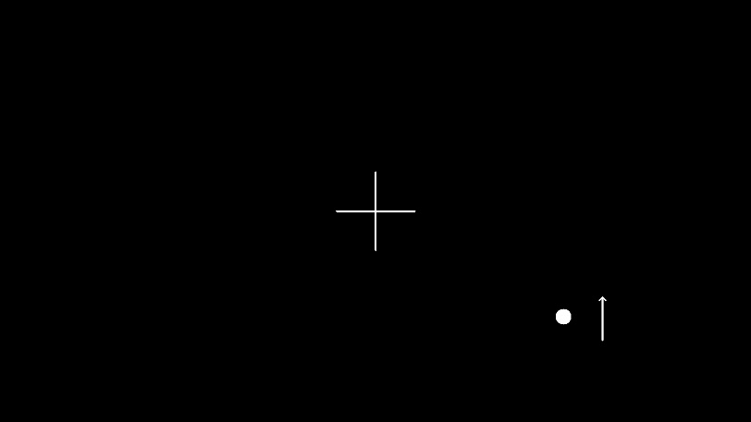
Flexión dorsal pie derecho (RDF).

Slide 25
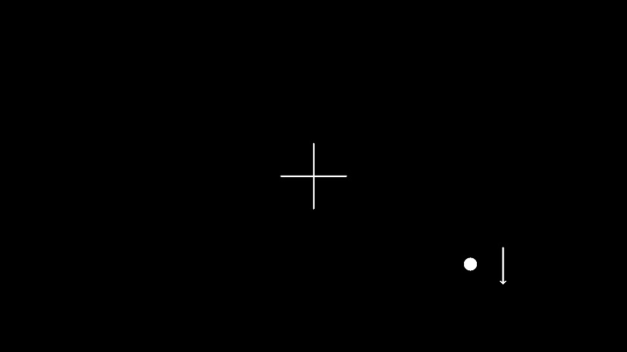
Flexión plantar pie derecho (RPF).

